Slide 1

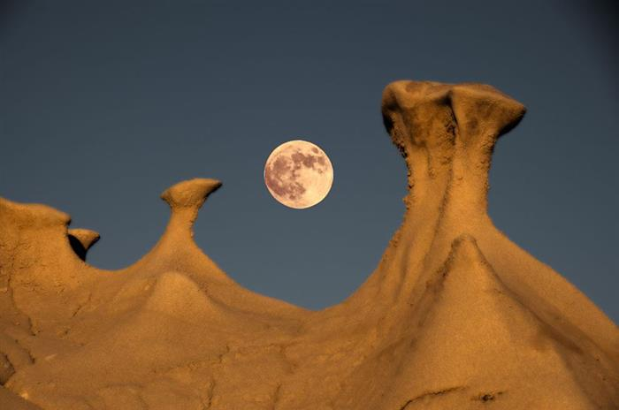


BELLEZA
ESCONDIDA

Slide 2
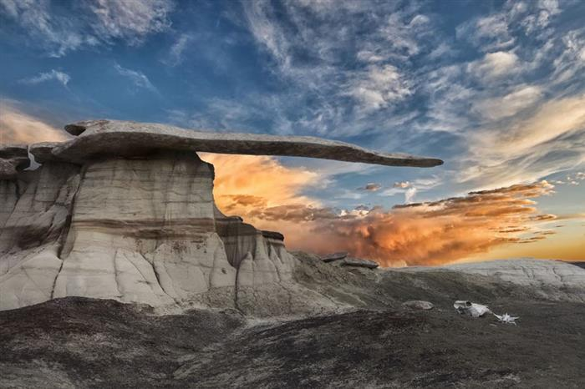
Extraña Belleza
Escondida en
Nuevo México

Slide 3
Si de pequeño soñaste con explorar el espacio, te sentirás feliz de saber que existe un lugar tan alienígeno como todos los escenarios que hayas visto en las películas de ciencia ficción, pero que se encuentra en la Tierra. Localizado en el condado de San Juan, al norte de Nuevo México, Estados Unidos, yacen las áreas de Ah-Shi-Sle-Pah y Bitzi/De-Na-Zin Wilderness. Cualquier persona que se encuentre en esta zona, sentirá que se encuentra en un set de filmación de una película.

Slide 4
En idioma Navajo, Bitzi significa "plataforma". Los investigadores han encontrado varios petroglifos (diseños simbólicos tallados en rocas) de plataformas en esta área, y viendo estas increíbles formaciones rocosas, es fácil saber por qué el pueblo Navajo los llamó de esa manera.

Slide 5
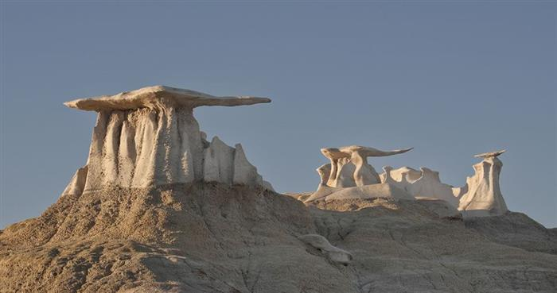
"Siempre he amado el desierto. Uno se sienta en la arena de las dunas del desierto, no ve nada, no escucha nada. Aun así, a través de silencio algo palpita, y resplandece…" Antoine de Saint-Exupéry

Slide 6
Esta parte de las tierras baldías de Bitzi es conocida como "los aposentos de la reina". La extraña formación rocosa es el resultado del paso de un antiguo rio que fluía por estas tierras hace millones de años atrás.

Slide 7
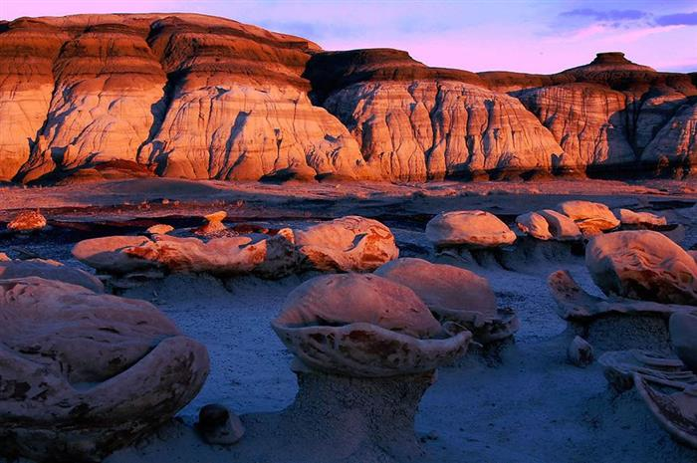
El desierto, cuando el sol se eleva…no sabría decir donde termina el cielo y comienza la Tierra." Tom Hanks

Slide 8
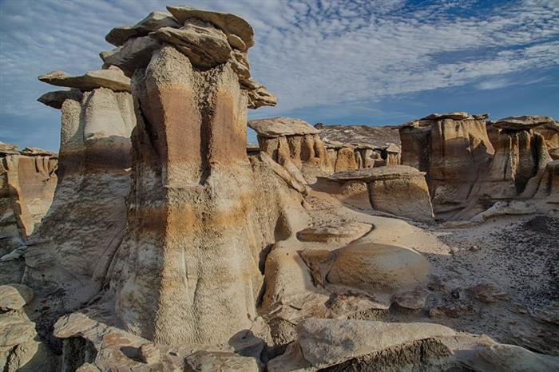
"Si el desierto permite que los árboles proliferen, ¡el desierto desaparecerá! ¡Por lo tanto, el desierto no tiene más remedio que ser el enemigo de los árboles!" Mehmet Murat Ildan

Slide 9
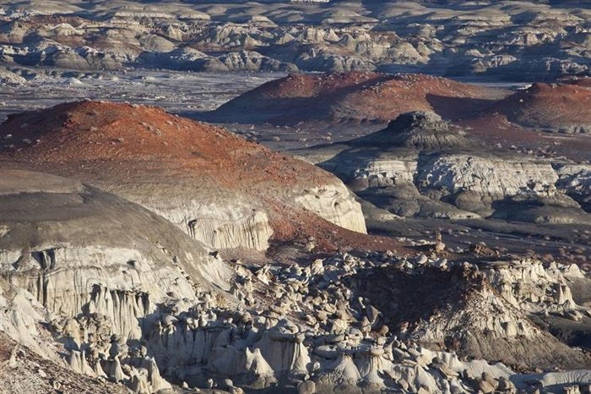
Primero el agua y luego el viento, años de exposición a estos elementos han erosionado las rocas hasta llegar a ser las formaciones que conocemos hoy.

Slide 10
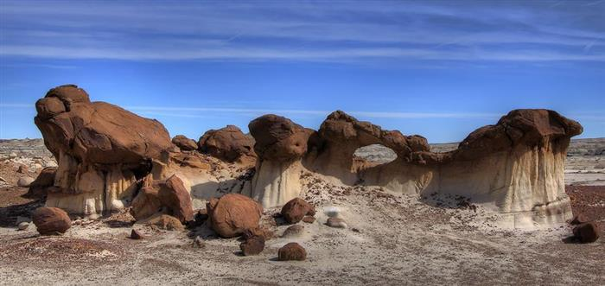
En el desierto había encontrado una libertad inalcanzable en la civilización; una vida libre de posesiones, ya que todo lo que no era una necesidad era un estorbo. Había encontrado también, una camaradería inherente a las circunstancias, y la creencia de que la tranquilidad se encontraba allí." Wilfred Thesiger

Slide 11
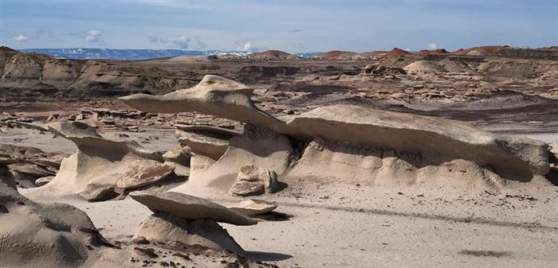
Las fuerzas naturales esculpieron las Tierras Salvajes de Bitzi Wilderness para tener formas de ciencia ficción. Varios sedimentos geológicos se depositaron en esta área, habiéndose encontrado bajo el mar y dándole a esta tierra sus magníficas y coloridas características.

Slide 12
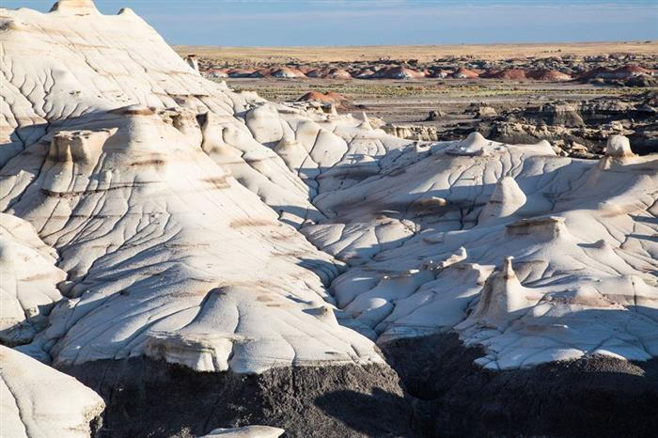
¿Dónde está mi oasis? Demasiado lejos deaquí, de mí que me arrastro con éstas
piernas muertas, negándose a cooperar
Las manos y los dedos arañando inútilmente
a través de los granos de arena ... " Kiera Woodhull

Slide 13
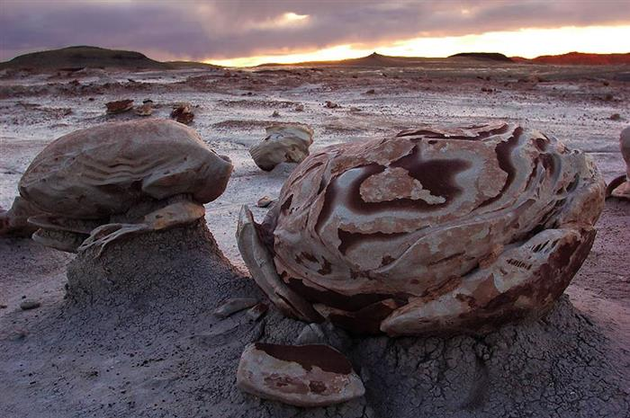
"Si deseas agua, no vayas al desierto…" Alen Sargsyan

Slide 14
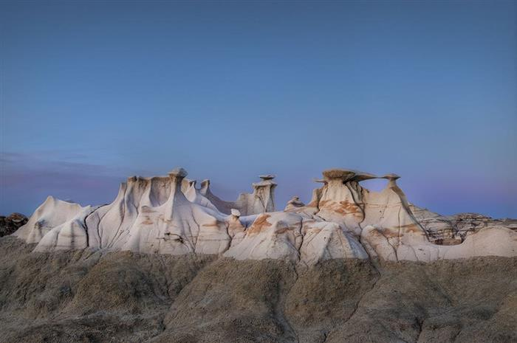
Estas formaciones se llaman "Hoodoos". Un hoodoo (también tienen este nombre las carpas de rocas y las pirámides de tierra) es una aguja de roca alta que sobresale del fondo de una cuenca de desagüe árida. Estas formaciones pueden llegar a medir desde 1,5 a 45 metros y generalmente consisten en rocas más livianas apoyadas sobre rocas más fuertes y duras, o más escasamente en rocas erosionadas que protegen cada columna de estos elementos de la erosión. Generalmente son formadas por rocas sedimentarias y formaciones de rocas volcánicas.

Slide 15
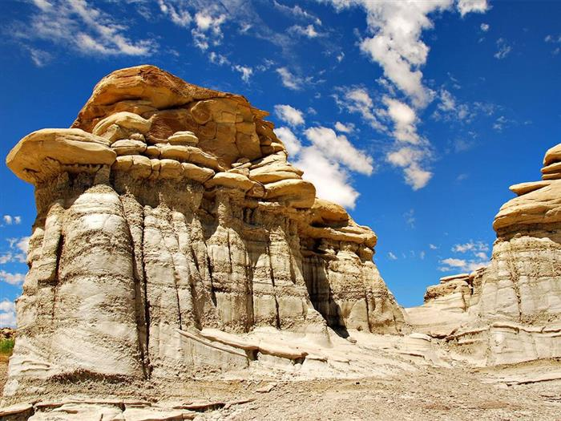
"En un instante, él entendió por qué las religiones nacen en las arenas - aquí no hay nada para un hombre, a excepción de su propia mente" Sara Sheridan

Slide 16
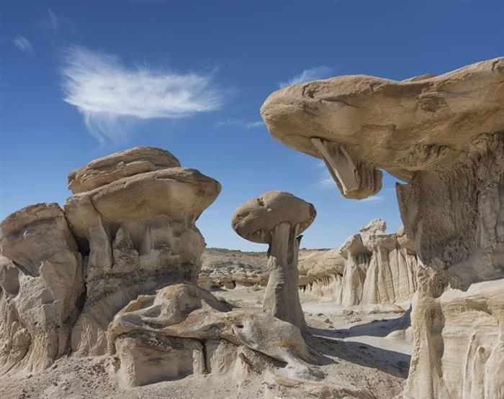
"Lo que embellece al desierto es que en alguna parte esconde un pozo". Antoine de Saint-Exupéry

Slide 17
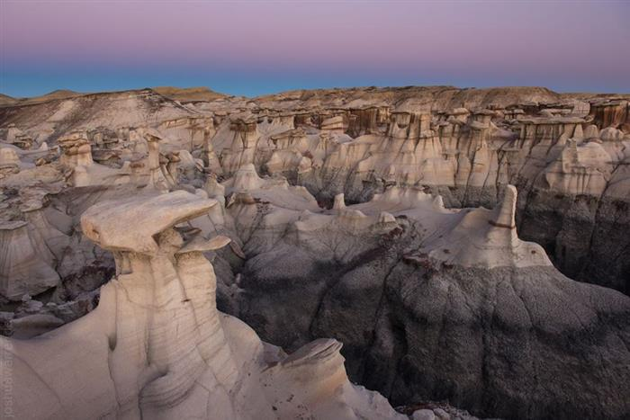
"El desierto no significa la ausencia del hombre, significa la presencia de Dios" Carlo Carretto

Slide 18
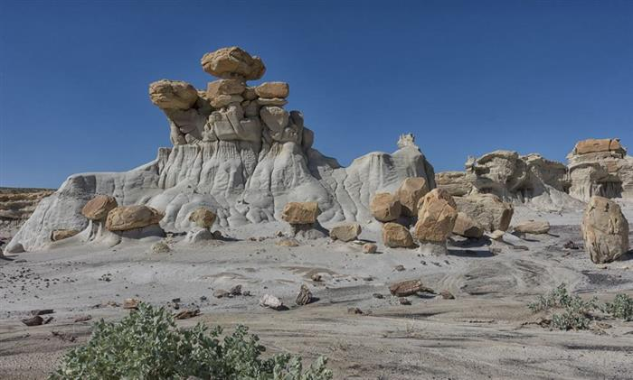
"He atravesado el desierto con un caballo sin nombre,
Se sintió bien estar fuera de la lluvia.
En el desierto puedes recordar tu nombre,
Porque no hay nadie para darte ningún dolor" Dewey Bunnell

Slide 19
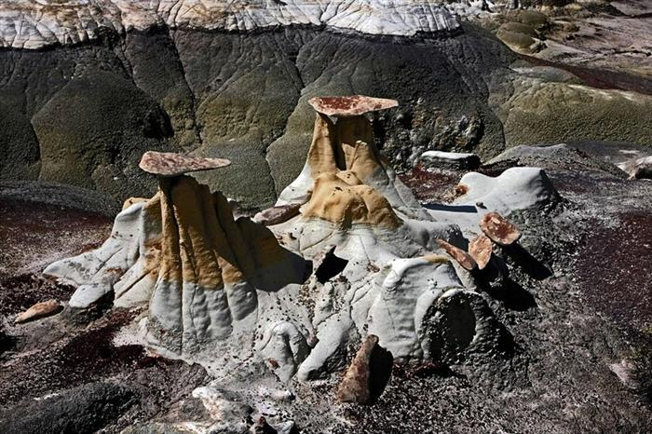
"Un desierto es un lugar sin expectativas". Nadine Gordimer

Slide 20
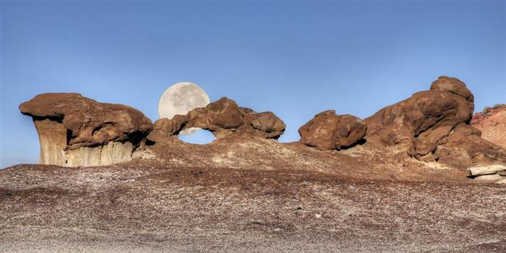
"El desierto debería regocijarse, y florecer como la rosa"

Slide 21
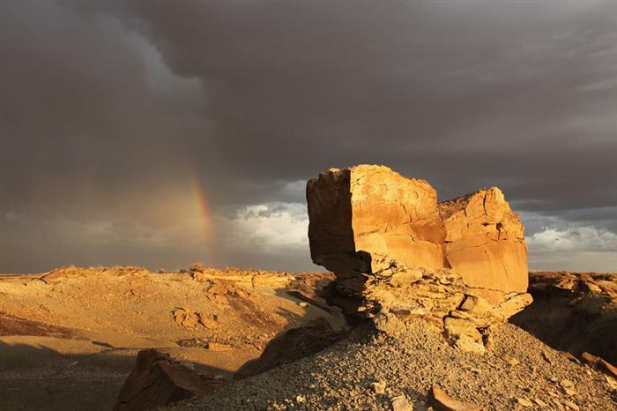
"El desierto no es más un paisaje, es una forma pura producto de la abstracción de todos los otros". Jean Baudrillard

Slide 22
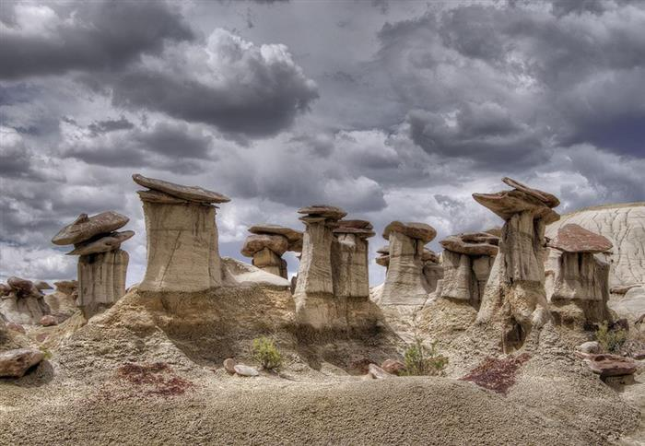
"No deberías ver al desierto simplemente como un lugar lejano de poca lluvia. Existen muchas formas de sed" William Langewiesche

Slide 23
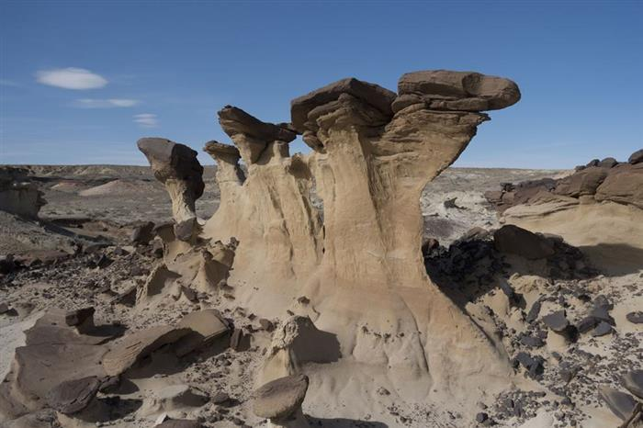
"El mar lo es todo. Cubre siete décimas del globo terrestre. Su aliento es puro y sano. Es un inmenso desierto, donde el hombre nunca está solo, pues siente la vida fluyendo en todos los lados".Julio Verne

Slide 24
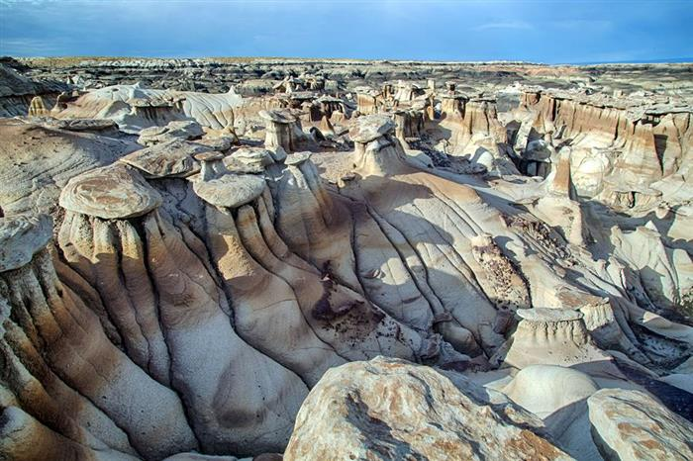
"El desierto posee su santidad de silencio, la multitud de su santidad de conversación". Walter Elliot

Slide 25
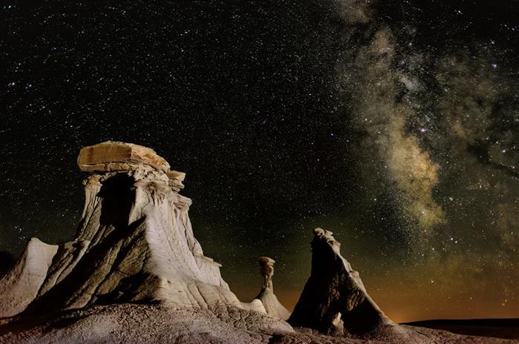
Si decide pasar la noche, es posible que sea lo suficiente afortunado de ver los brazos de la galaxia de la Vía Láctea, gracias a la baja contaminación lumínica en la zona. Es una vista que hace que el área sea apodada "El Valle de los Sueños".

Slide 26
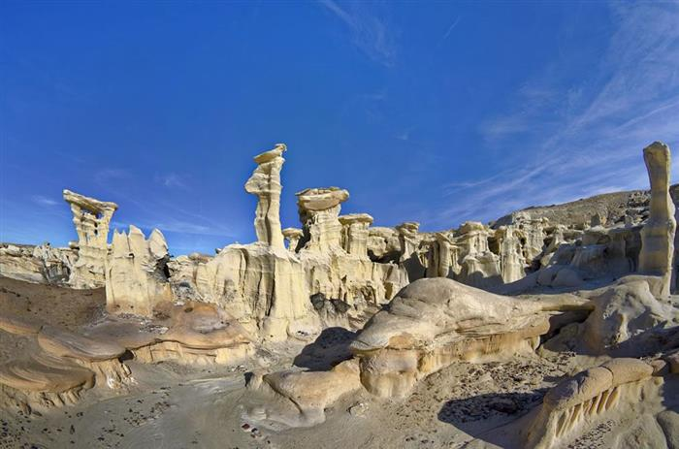
"Creo que el oeste de Estados Unidos realmente me atrae porque es romántico. El desierto, el espacio vacío, el drama". Ang Lee

Slide 27
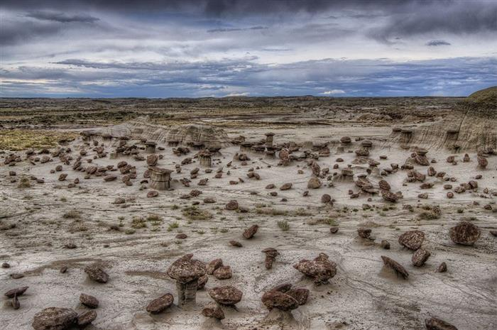
"Cuando estás en una carretera, observando el oeste de los Estados Unidos con las montañas y las llanuras y el desierto y todo eso, es muy parecido a mis pinturas" Edward Ruscha

Slide 28
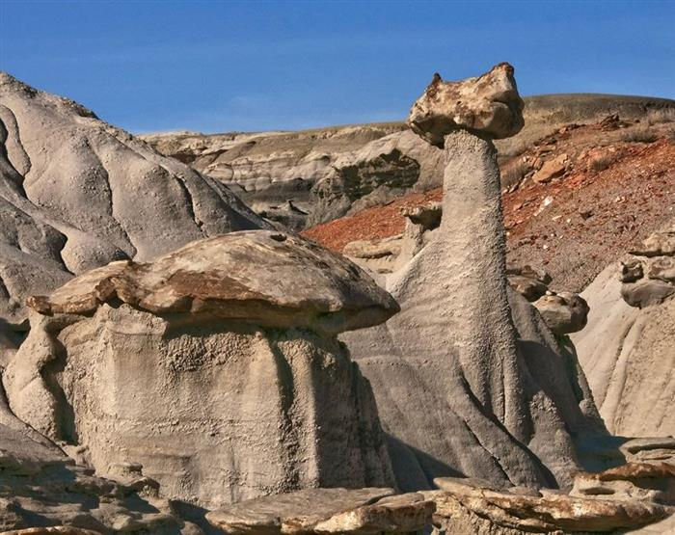
"Yo no tenía ningún interés particular en el suroeste cuando era una niña, y me sorprendió por completo que el desierto me robó el corazón en la medida en que lo hizo". Terri Windling

Slide 29
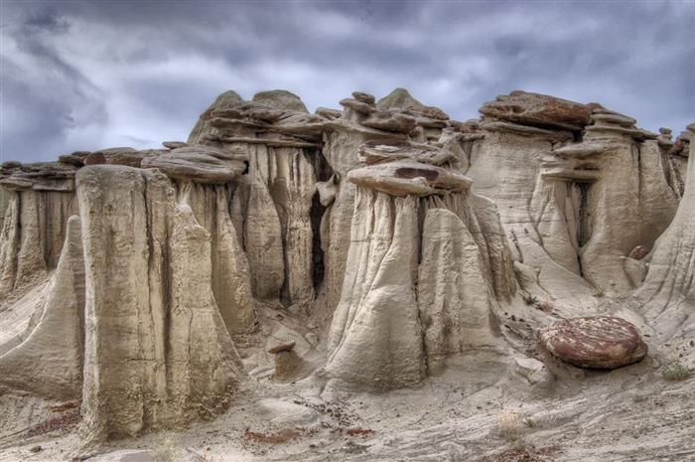
La gran sabiduría del desierto ondula con mareas casi imperceptibles, como los océanos". Frank Waters

Slide 30
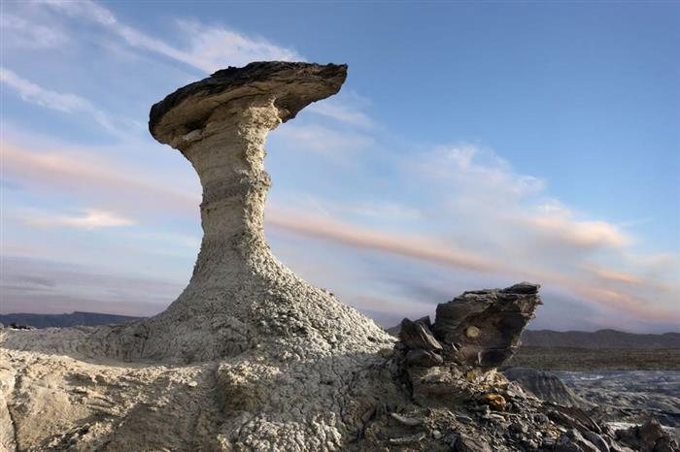
"Nunca agradecí a nadie por nada, excepto un poco de agua en el desierto, y luego hazlo breve". Gene Fowler

Slide 31
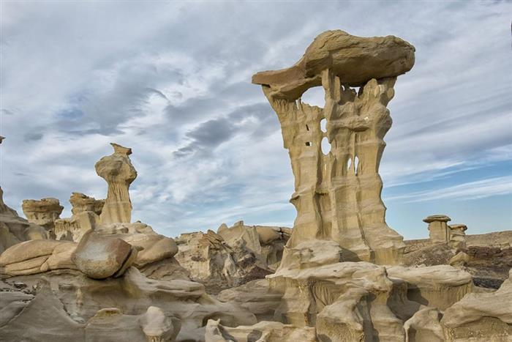
"Amo el desierto y su incomparable sentido del espacio" Robyn Davidson

Slide 32
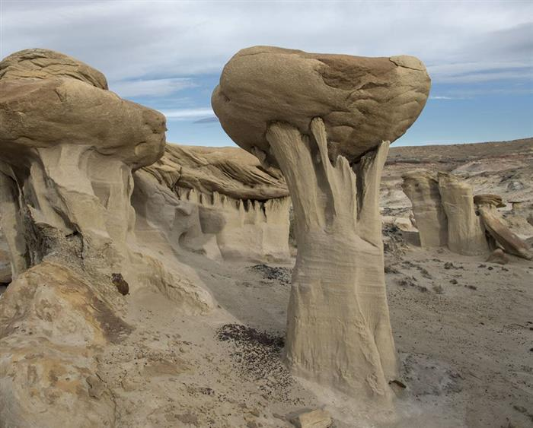
"El desierto es frío por la mañana temprano. Dejarse caer en esa arena es como dejarse caer en un bloque de hielo". Steven Michael Quezada

Slide 33
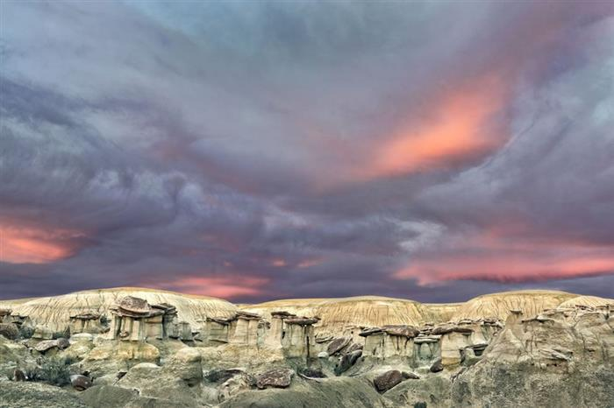
Mientras el sol cae en las tierras áridas en un día nublado, los visitantes disfrutarán de un espectáculo de luces que nunca vieron antes…

Slide 34

UN FUERTE
ABRAZO,
QUE TENGAS
UN BUEN DIA
Hoy es martes, 19 de julio de 2016
Ahora mismo son las 14:13 h.

Slide 35







¿Te ha gustado?
Puedes ver más entrando
Aquí
Además puedes recibir powerpoints en tu correo electrónico suscribiéndote aquí:

